Slide 1
人工智能发展与挑战
主讲：郭春乐、刘夏雷
南开大学计算机学院
致谢：本课件主要内容来自浙江大学吴飞教授、
南开大学程明明教授

Slide 2

单选题
1分
标志着现代博弈理论的初步形成的事件是（ ）
A
1944年冯·诺伊曼与奥斯卡·摩根斯特恩合著《博弈论与经济行为》的出版
B
纳什均衡思想的提出
C
囚徒困境思想的提出
D
冯·诺伊曼计算机的实现
提交

Slide 3
单选题
1分
下面对博弈研究分类不正确的是（ ）
A
合作博弈与非合作博弈
B
静态博弈与动态博弈
C
完全信息博弈与不完全信息博弈
D
囚徒困境与纳什均衡
提交

Slide 4
单选题
1分
下面对纳什均衡描述正确的是（ ）
A
参与者所作出的这样一种策略组合，在该策略组合上，任何参与者单独改变策略都不会得到好处。
B
在一个策略组合上，当所有其他人都改变策略时，也无法破坏先前的博弈平衡，则该策略组合就是一个纳什均衡。
C
参与者所作出的这样一种策略组合，在该策略组合上，若干参与者改变策略后，大家都不会得到更多好处。
D
参与者所作出的这样一种策略组合，在该策略组合上，有且只有1个参与者改变策略后，其收益会增加。
提交

Slide 5
单选题
1分
下面对混合策略纳什均衡描述正确的是（ ）
A
博弈过程中，博弈方通过概率形式随机从可选策略中选择一个策略而达到的纳什均衡被称为混合策略纳什均衡。
B
博弈过程中，博弈方通过非概率形式随机从可选策略中选择一个策略而达到的纳什均衡被称为混合策略纳什均衡。
C
博弈过程中，博弈方以概率形式随机从可选收益中选择一个收益，而达到的纳什均衡被称为混合策略纳什均衡。
D
博弈过程中，博弈方以非概率形式随机从可选收益中选择一个收益，而达到的纳什均衡被称为混合策略纳什均衡。
提交

Slide 6
单选题
1分
在遗憾最小化算法中，玩家i按照如下方法来计算其在每一轮产生的悔恨值（ ）
A
其他玩家策略不变，只改变玩家i的策略后，所产生的收益之差。
B
所有玩家策略均改变，所产生的收益之差。
C
至少改变1个以上玩家的策略， 所产生的收益之差。
D
每个玩家策略不变，只改变收益函数，所产生的收益之差。
提交

Slide 7
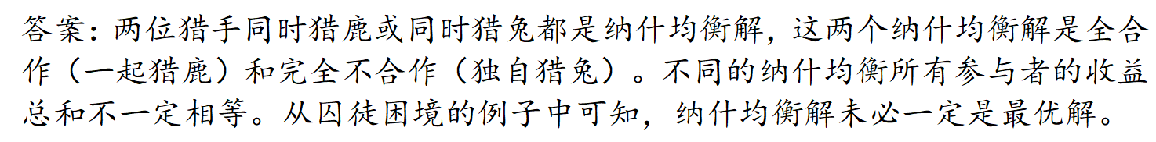
主观题
5分
对于一个博弈问题，可以同时存在多个纳什均衡解。假设有甲和乙两名猎手一起去打猎，打猎目标可以选择猎兔、也可以选择猎鹿。表1中给出了在狩猎博弈中，甲和乙两名猎手获得收益的情况。由于每位猎人可以单独猎兔、而猎鹿需要两位猎手合作才能完成，因此猎兔获得收益较小、猎鹿获得收益较大。
根据表1找出不同的纳什均衡解，分析不同纳什均衡中所有参与者收益总和是否相等。将表1例子与囚徒困境例子相结合，说明纳什均衡解不一定是最优解。
表1猎鹿博弈中采取行动及获得的收益
 | 甲猎鹿 | 甲猎兔
乙猎鹿 | 两人收益均为5 | 甲收益为3，乙收益为0
乙猎兔 | 甲收益为0，乙收益为3 | 两人收益均为3
作答

Slide 8
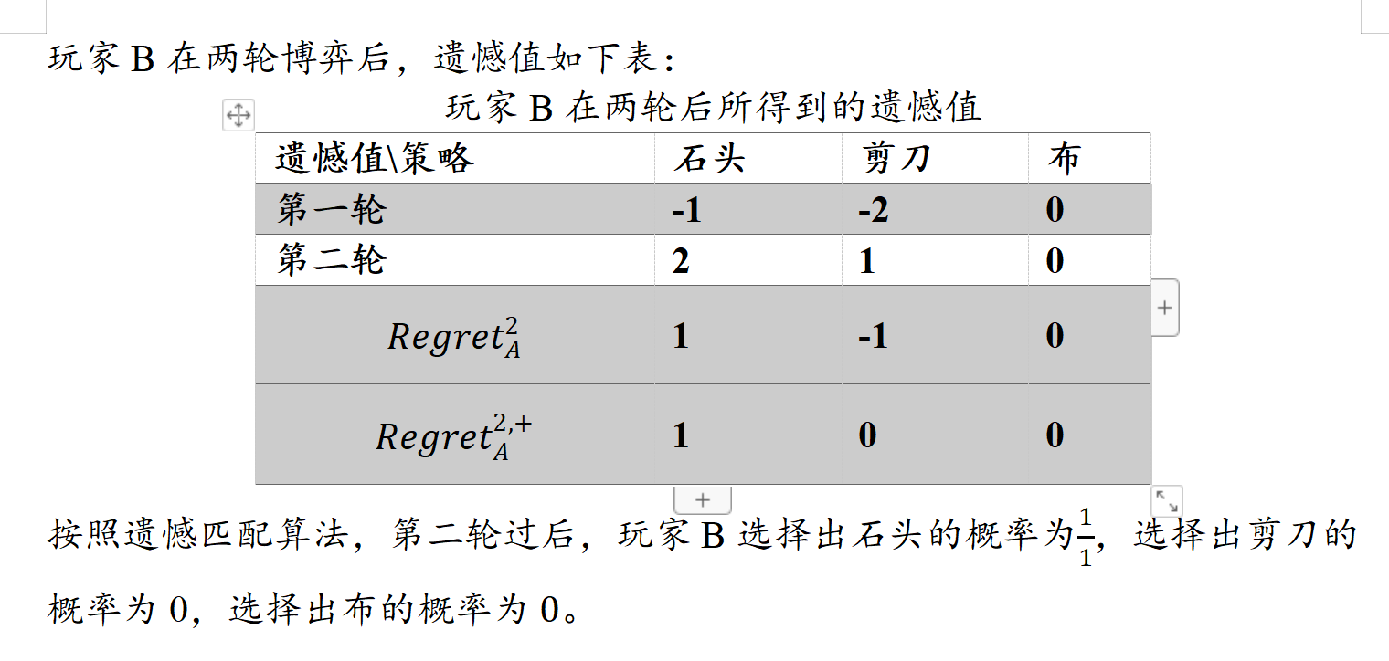
主观题
5分
在8.2.2节中，用石头-布-剪刀的游戏介绍了遗憾最小化算法和遗憾匹配，尝试计算在二轮中，假设玩家A在第二局按照遗憾值最大的策略选择“剪刀”、玩家B随机选择“布”，游戏结束后，求玩家B不同行动的遗憾值以及在第三轮中可能采取的每种行动的概率。
作答

Slide 9
提纲
1、 记忆驱动的智能计算
2、 可计算社会学
3、若干挑战

Slide 10
记忆是人类认知的基石
工作记忆
(直觉、顿悟、因果等推理)
持续时间：< 30 sec
知之在人者谓之知 | 知觉：人所固有认识外界客观事物本能，如视觉、听觉和触觉等能力
知有所合谓之智 | 智慧：知觉对外界事物的认知
所以能之在人者为之能 | 本能：人身上所具用来处置事物能力
能有所合谓之能 | 智能：对外界所产生的认知和决策
注意力
交互
瞬时记忆
(多通道感知)
持续时间：< 5 sec
长期记忆
(先验、知识等)
持续时间：
1 sec--lifelong
《荀子. 正名》
Alan Baddeley, Working memory: looking back and looking forward, Nature Reviews Neuroscience 4, 829–839, 2003

Slide 11
记忆单元之间及其与环境的交互
记忆单元之间及其与环境的交互是提升智能能力的重要途径
工作记忆
(直觉、顿悟、因果等推理)
持续时间：< 30 sec
Your ability to remember something doesn’t just depend on the strength of the memory, it depends on the state that you’re in
注意力
交互
环境：强化学习
瞬时记忆
(多通道感知)
持续时间：< 5 sec
长期记忆
(先验、知识等)
持续时间： 1 sec--lifelong
Human-level control through deep reinforcement learning, Nature, 518:529–533, 2015

Slide 12
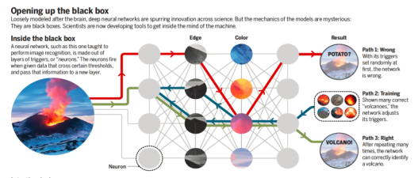
模型中的记忆(internal memory)
神经网络中的赫布理论（Hebbian theory）：突触可塑性原理，即突触前神经元向突触后神经元的持续重复的刺激可以导致突触传递效能的增加
神经元间权值信息既执行计算任务、又承载记忆功能。
记忆被新知识覆盖导致多任务难以实行、模型泛化能力不强、结果解释性弱

Slide 13
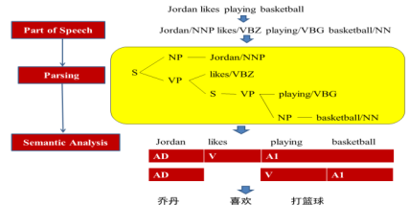
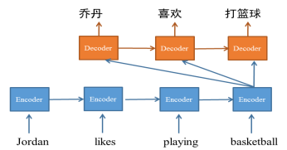
从分段学习到“端到端”学习
以自然语言翻译为例
语义
Conditional random field
Hidden Markov Model
语用
语法
解码
word2vec
Paragraph2vec
Node2vec
path2vec
编码

Slide 14
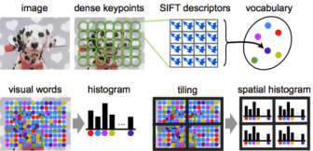
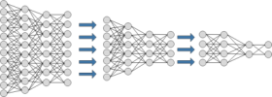

从分段学习到“端到端”学习
以视觉分类和理解为例
Detection
Description
Classification
Identification
Understanding
黑盒子
(多粒度语义在中间层丢失)
Two stream model
Region-CNN
Mask R-CNN
输入端
端到端学习，利用卷积、池化和误差反向传播技术，强调特征学习
输出端：高层语义(what)

Slide 15
从分段学习到“端到端”学习
分段学习
每个阶段可灵活引入先验、经验与知识，但并不知
所引入信息的合理性
端到端学习
数据说话（你见或不见我，我就在那里，不悲不喜），
但缺乏了人类语言可表述的 “interpretability”

Slide 16

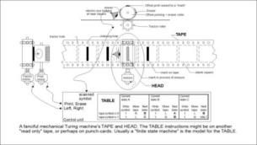
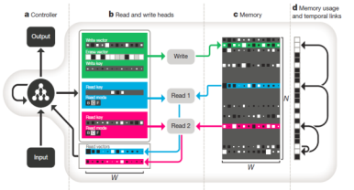
从图灵机到神经图灵机
利用外在记忆体中的知识
A.M.Turing, On Computable Numbers with an Application to the Entscheidungsproblem, Proceedings of the London Mathematical Society, Ser. 2, Vol. 42, 1937
Alex Graves, et al., Hybrid computing using a neural network with dynamic external memory, Nature 538, 471–476,2016

Slide 17
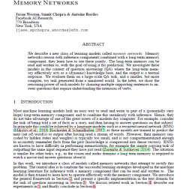
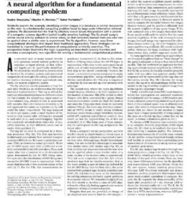
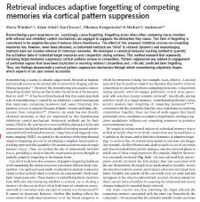
利用外在记忆体中的知识进行可计算推理
弦外之音、画外之意：
利用外在记忆体的深度神经推理
记忆的激活：
哈希索引的相似度搜索
记忆的可塑性维持、用尽废退：
强化学习中记忆的形成、巩固和遗忘
Jason Weston(facebook), et al., Memory Networks, arXiv:1410.3916
Retrieval induces adaptive forgetting of competing memories via cortical pattern suppression, Nature Neuroscience, 18, pages582–589 (2015)
A neural algorithm for a fundamental computing problem, Science , 358, Issue 6364,793-796, 2017

Slide 18
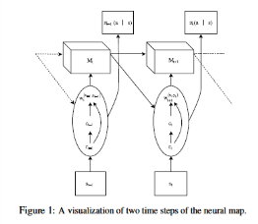
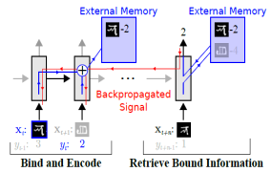
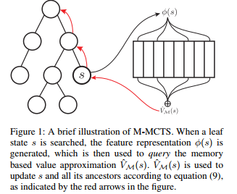
外在记忆体中的知识的不同利用方式
one shot learning
Monte Carlo Tree Search
Structured memory
Adam Santoro,et al., Meta-Learning with Memory-Augmented Neural Networks
Chenjun Xiao, et al., Memory-Augmented Monte Carlo Tree Search
Emilio Parisotto, et al., Neural Map:Structured Memory for deep reinforcement learning

Slide 19
有效利用当前数据、已有知识和未知交互
Shallow models | Deep models | 备注
Language model | Neural language model | 不只是单纯追求将浅层模型拓展到深层模型。 更为重要的是，在这个转变过程中，巧妙融合数据、知识和交互经验，多种手段和方法的综合利用。
Bayesian Learning | Bayesian deep learning
Turing Machine | Neural Turing Machine
Reinforcement Learning | Deep Reinforcement Learning
Generative Model | Deep Generative Model
X | Deep or Neural + X

Slide 20
有效利用当前数据、已有知识和未知交互的挑战
逻辑、描述、事实型知识的表示方法，从离散符号到分布式向量表达，为深度神经推理打下基础
知识表达模型
数据
编码（形成新的记忆）以及记忆检索（回想过去）的机制，即实现模式分离和模式完成。
记忆
记忆激活机制
交互更新手段
通过人-机交互、机-机交互等形式，或者利用认知模型、或者借助自我博弈，进行知识更新
交互
对推理过程逐渐松绑，使推理逐步走向对思维广泛模拟：跨媒体综合推理

Slide 21
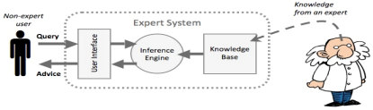
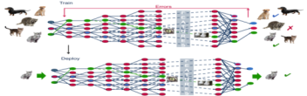
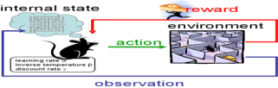
跨媒体综合推理
知识推导、数据驱动和交互反馈等学习方法缺乏像人类一样能接受多通道输入、综合利用多种推理模式进行协同推理的计算框架。为此，跨媒体综合推理思想被提出。
模拟高级思维活动，侧重知识表示，但难以拓展
从大量实例中学习，侧重感知能力，但过程难以理解与干预
模拟低级的认知过程，侧重自我适应，极大的依赖于策略

Slide 22
跨媒体综合推理
数据驱动中归纳
知识涌现
跨媒体
综合推理
知识指导下演绎
行为强化内规划
推理学习
经验探索
有机协调“知识指导下的演绎”、“数据驱动中的归纳”和“行为强化内的规划”等理论模型和方法手段，建立知识、数据和反馈于一体的人工智能理论和模型

Slide 23
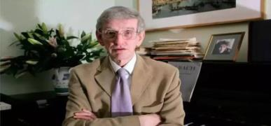
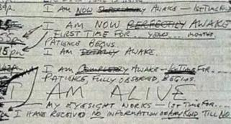
仅有短期记忆的人生
英国指挥家Clive Wearing：
因 herpes simplex virus（单纯疱疹病毒）侵蚀大脑hippocampus（海马体）
而患上anterograde amnesia （顺行性遗忘症）
海马体是将短期记忆传递成长期记忆的重要器官
他的记忆，和金鱼一样，只要“七秒”就会消失。他的生命是一段又一段的空白，没有过去，没有未来。

Slide 24
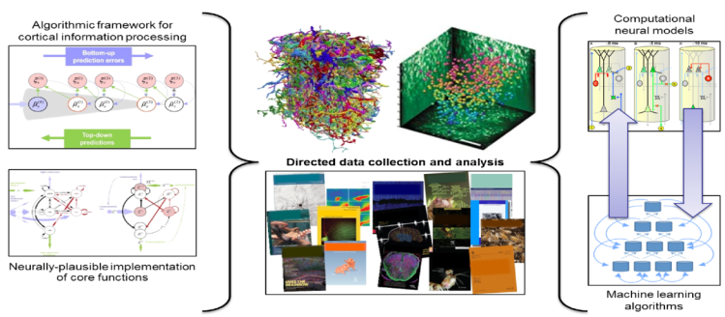
人类大脑是现有唯一证据
要证明现在致力于构建的通用智能是可行的，人类大脑是现有唯一证据，因此把神经科学作为新算法的灵感来源是有意义的。
Neuroscience-Inspired Artificial Intelligence, Neuron, Volume 95, Issue 2, p245–258, 19 July 2017

Slide 25
提纲
1、 记忆驱动的智能计算
2、 可计算社会学
3、若干挑战

Slide 26


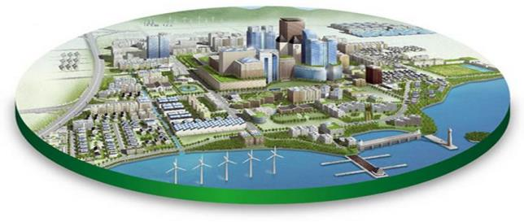







三元空间融合时代
人类进入信息空间(Cyberspace)、物理世界 (Physical)和人类社会(Society)三元空间融合时代(CPS)
人类社会
群体行为
与社会结构
信息空间
物理世界
事件和主题
空间位置信息
互联网信息
百度每天搜索请求100亿；处理数据量100PB
空间位置信息
每年增加1亿GPS设备

Slide 27
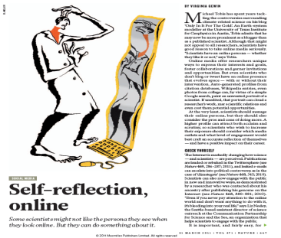
三元空间大数据相互映照、彼此补充
互联网数据是对现实世界
的 “自我映照”，与现实
世界相互补充。
Viginia Gewin, Self-reflection, Nature , 471,667-669,2011, March

Slide 28
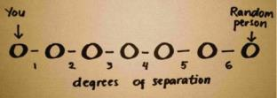
社会学研究：观察与实验
六度分割理论
Stanley Milgram. The small world problem. Psychology Today, 2(1):60–67, 1967. Cited by 6967 (as of May 2016)
邓巴数字即150定律：人类智力所允许稳定网络社交人数150人，Facebook社区用户平均好友人数是120人
Robin I. M. Dunbar. Neocortex size as a constraint on group size in primates. Journal of Human Evolution 22 (6): 469–493. Cited by 1393 (as of May 2016)
弱链接优势
Granovetter, Mark S. The strength of weak ties. American journal of sociology 78.6 (1973): 1360-1380. Cited by 43186 (as of April 2017)
结构洞：位置比关系更重要
Ronald S. Burt. Structural Holes: The Social Structure of Competition. Cambridge: Harvard University Press. 1995. Cited by 20207 (as of May 2016)

Slide 29
社会学研究：观察与实验
时间（年） | 人 物 | 事 件
1793 1959 1967 1973 1998 1999 | Eüler Erdǒs和Rényi Milgram Granovetter Watts和Strogatz Barabási和Albert | 七桥问题 随机图理论 小世界实验（六度空间） 弱连接的强度 小世界模型 无尺度网络
迄今为止最大规模小世界验证：2011年，Facebook与意大利米兰大学公布了关于Facebook中用户之间六度分离验证的结果。2007年以来，Facebook上两个用户之间的平均距离仅为4.74，任何两个用户之间间隔不超过5度的概率99.6%。注意2011年5月数据包括了Facebook上大约7.21亿活跃用户以及69亿朋友关系链接。
Lars Backstrom, et. al., Four Degrees of Separation, http://arxiv.org/abs/1111.4570

Slide 30
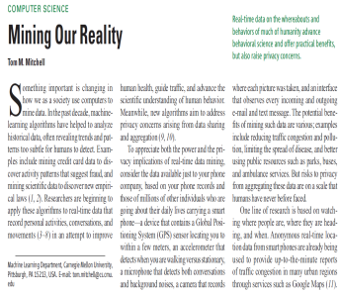
三元空间大数据相互映照、彼此补充
计算社会的数据基础
美国CMU的Tom Mitchell教授在
《Science》发表名为“Mining our
Reality”的文章指出：….从相互
关联的网络海量数据中寻找“蛛丝
马迹”，更有利于理解现实世界…
图像
视频
文本
网站
….use computers to mine data…. machine learning algorithms have helped to analyze historical data, often revealing trends and patterns too subtle for humans to detect.
Tom M., Mitchell, Mining our Reality, Science, 326,2009,1644-1645

Slide 31
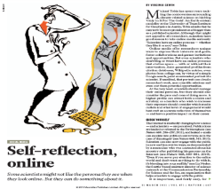
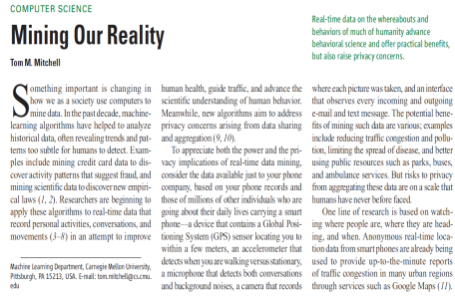
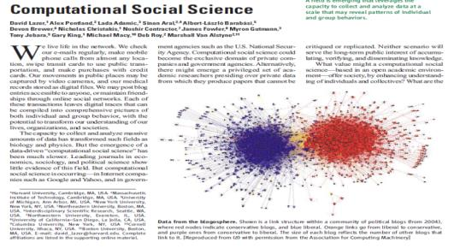
可计算社会学
应用计算模型和方法来理解和预测现实世界
美国Harvard University的David Lazer等人在《Science》杂志发表论文也认为需建立可计算模型(Computational Model)来理解现实世界。
…a computational social science is
emerging that leverages the capacity to collect and analyze data with an unprecedented breadth and depth and scale
David Lazer, et. al., Computational Social Science, Science, 323,721-723, 2009

Slide 32
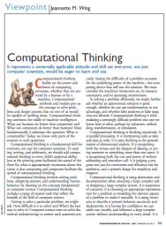
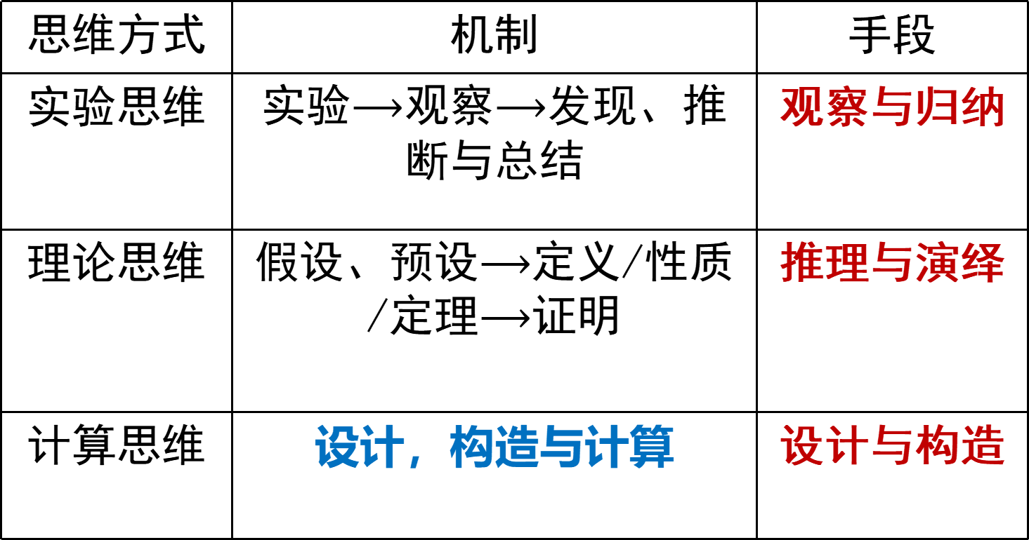
计算思维成为可计算社会学研究的思维方式
在人工智能、大数据、互联网等支撑下所形成的计算思维与实验思维和理论思维同等重要，人工智能正成为一种通识教育，渗透进入其他知识技术教育之中。
计算思维是运用计算机科学的基础概念进行问题求解、系统设计、以及人类行为理解等涵盖计算机科学之广度的一系列思维活动
思维方式 | 机制 | 手段
实验思维 | 实验$⟶$观察$⟶$发现、推断与总结 | 观察与归纳
理论思维 | 假设、预设$⟶$定义/性质/定理$⟶$证明 | 推理与演绎
计算思维 | 设计，构造与计算 | 设计与构造
Wing, Jeanette M., Computational thinking, Communications of the ACM,49 (3): 33,2006

Slide 33


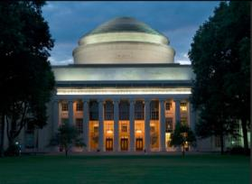
MIT通过学科交叉重塑人才培养模式
计算机和人工智能为引擎
MIT于2018年10月16日宣布，投资十亿美元建设新的计算学院，致力于将计算机技术以及人工智能纳入所有研究领域，同时寻求改变计算和人工智能相关的公共政策和道德研究教育。
make AI part of every graduate’s education
AI-focused College
2019年秋季学期正式启动新学院
将计算机和人工智能力量带到 MIT所有学习领域
创造 50 个跨越新学院和其它学系的新教师职位
为 MIT五个学院建设公共合作结构，用于计算机和人工智能领域的教育、研究和创新
改变关于计算机和人工智能公共政策和道德方面教育和研究

Slide 34

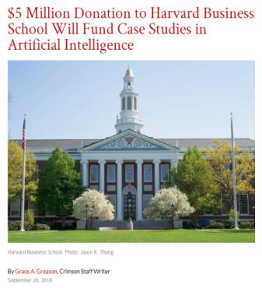
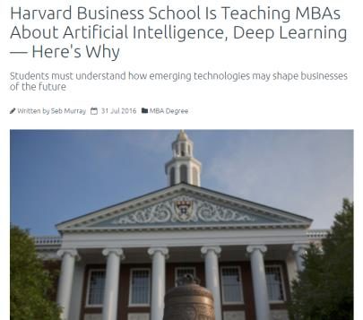
哈佛大学商学院在案例分析中重视人工智能

Slide 35
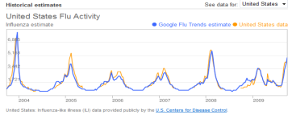

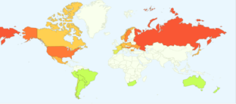
谷歌预测流感方法中的人工智能
Google推出 “谷歌流感趋势”项目，通过分析搜索单词来预测流感的爆发。与美国疾病控制和预防中心提供的报告对比，其对追踪疾病的精确率达到97%-98%
Google预测的流感爆发与实际情况对比
Google预测的流感分布图
Detecting influenza epidemics using search engine query data, Nature 457, 1012-1014 (19 February 2009)

Slide 36
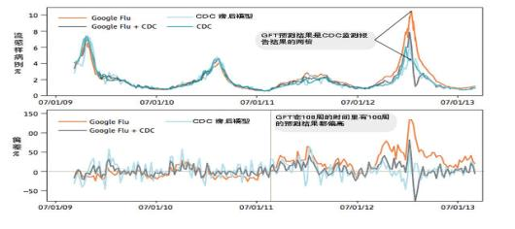
谷歌预测流感方法中的人工智能
谷歌流感预测（Google Flu Trends，GFT）所预测流感样病例门诊数超过了与美国疾病预防控制中心（Centers for Disease Control and Prevention，CDC）根据全美各实验室监测报告得出的预测结果的两倍。
“大数据傲慢”(Big Data Hubris): 认为大数据可以完全取代传统的数据收集方法，而非作为后者的补充
GFT的平均绝对偏差为0.486，CDC滞后模型的平均绝对偏差为0.311，GFT与CDC相结合的平均绝对偏差为0.232
The Parable of Google Flu: Traps in Big Data Analysis, Science 14 Mar 2014

Slide 37
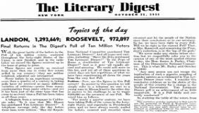
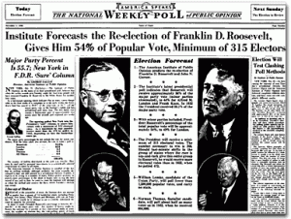
小数据 Versus 大数据
1936年《文学文摘》（The Literary Digest）预测总统选举：民主党人艾尔弗雷德·兰登（Alfred Landon）与时任总统富兰克林·罗斯福（Franklin Roosevelt）
《文学文摘》给自己的订户邮寄了1000万份调查问卷，根据回收到的240万份回执，预测艾尔弗雷德·兰登将会以55比41的优势击败富兰克林·罗斯福赢得大选。
美国数学家、抽样调查方法创始人、民意调查的组织者乔治·盖洛普（George Gallup）仅通过3000人问卷调查，得出了准确得多的预测结果。
良好的“小数据”可战胜“含噪和偏差”的大数据，小数据可做到“以小见大”、“一叶知秋”。数据质量对于机器学习预测结果影响甚大。

Slide 38



人工智能与学科交叉中存在的“数据之学科鸿沟”
算法
医学数据
法学数据
模型
心理学数据
人文社科数据
算力
$$≠$$
数据化知识
数据驱动

Slide 39


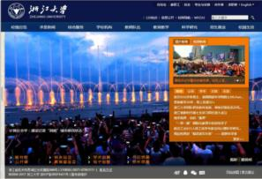
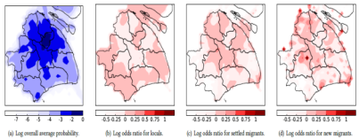
新冠肺炎检测
医生的专业知识赋能
通过对5400万用户的6.98亿条通话记录的学习，人工智能建立起了一项看似天马行空的关联：通话记录与城市移民状态
两周通话记录：是走还是留？群越多越杂，越能融入、参谋城市规划
上海市居民地域分布
Yang Yang(杨洋), Chenhao Tan, Zongtao Liu, Fei Wu, and Yueting Zhuang. Urban Dreams of Migrants: A Case Study of Migrant Integration in Shanghai. In Proceedings of the 32nd AAAI Conference on Artificial Intelligence(AAAI), 2018

Slide 40
提纲
1、 记忆驱动的智能计算
2、 可计算社会学
3、若干挑战

Slide 41
第三波人工智能：“third wave” AI
符号主义人工智能为手段
以语言和可描述信息处理为主
“first wave” (rule-based)
“second wave”
(statistical-learning-based)
以模型假设的机器学习为手段
在数据建模基础上、从数据中学习模式
“third wave” AI
theory and applications
以自适应和推理为核心目标
human-like communication and reasoning capabilities

Slide 42
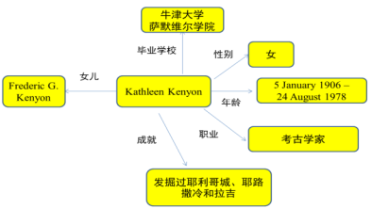
第三波人工智能：“third wave” AI
“first wave” (rule-based)
符号主义人工智能为手段
以语言和可描述信息处理为主
IBM“沃森”的推理
Kathleen
Kenyon
Kathleen Kenyon
Joshua
主持人问：Kathleen Kenyon's excavation of this city mentioned in Joshua showed the walls had been repaired 17 times. （Kathleen Kenyon对这个在《《圣经•约书亚记》》中提到的城市的发掘表明，该城的城墙曾被修复17次）
沃森回答：What is Jericho （耶利哥城是什么？）
答案排序：耶利哥（Jericho）97%、耶路撒冷（Jerusalem）42%、拉吉（Lachish）7%

Slide 43


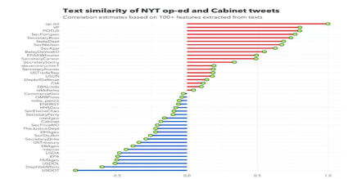

第三波人工智能：“third wave” AI
以模型假设的机器学习为手段
在数据建模基础上、从数据中学习模式
“second wave”
(statistical-learning-based)

Slide 44
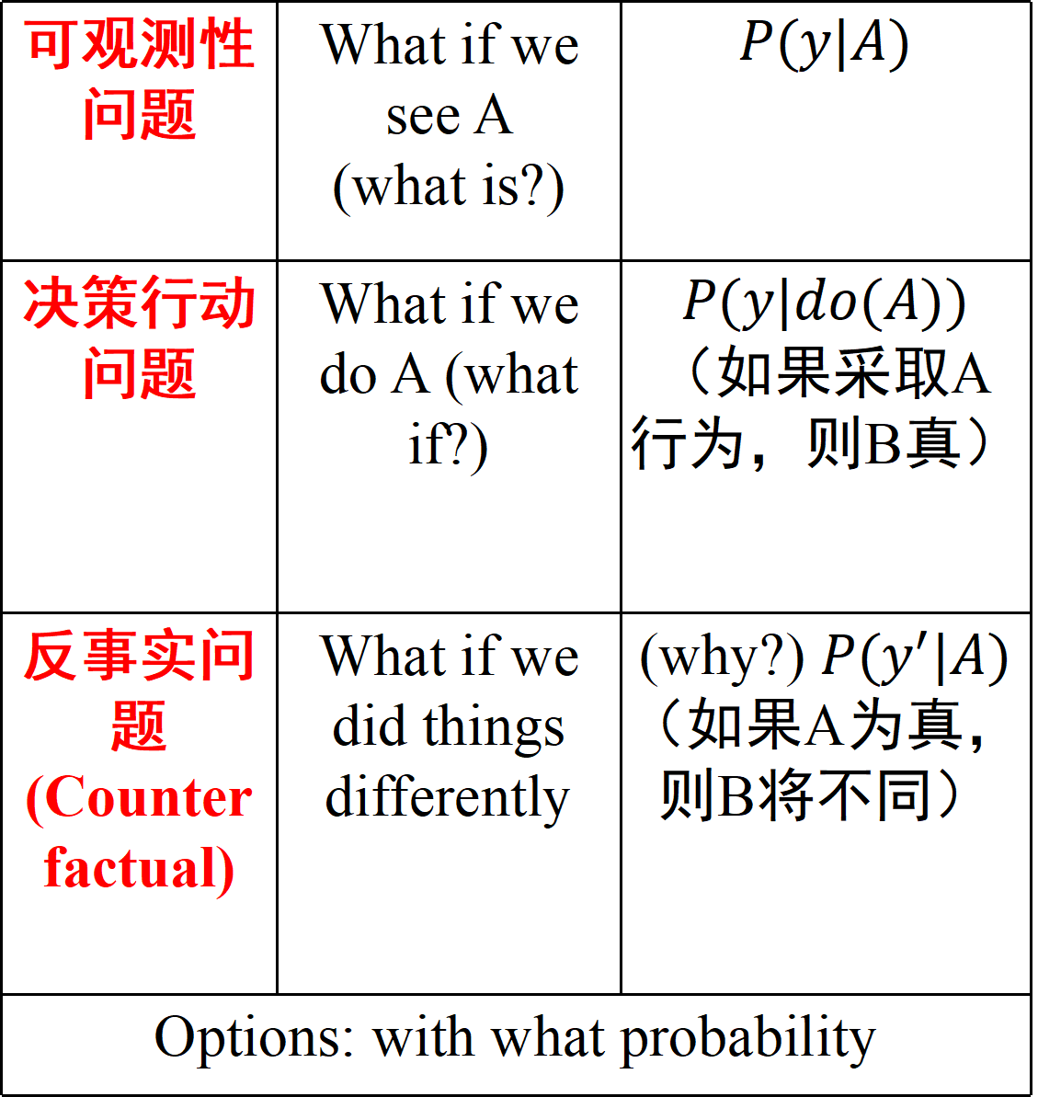
第三波人工智能：“third wave” AI
可观测性问题 | What if we see A (what is?) | $$P(y|A)$$
决策行动问题 | What if we do A (what if?) | $$P(y|do(A))$$ （如果采取A行为，则B真）
反事实问题(Counterfactual) | What if we did things differently | (why?) $P(y^{′}|A)$ （如果A为真，则B将不同）
Options: with what probability
关联(association)：
直接可从数据中计算得到的统计相关
介入(intervention):
无法直接从观测数据就能得到关系，
如“某个商品涨价会产生什么结果”
反事实(counterfactual)：
某个事情已经发生了，则在相同环境中，
这个事情不发生会带来怎样的新结果

Slide 45
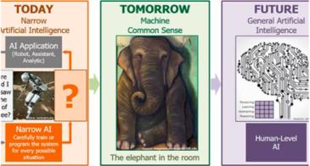

挑战 (1)：人类常识知识支持下顿悟与直觉
2 billion dollars over the next five years
Department of Defense
Defense Advanced Research Projects Agency
Information Innovation Office
Oct 19, 2018
DARPA is soliciting innovative research proposals in the area of machine common sense to enable Artificial Intelligence (AI) applications to understand new situations, monitor the reasonableness of their actions, communicate more effectively with people, and transfer learning to new domains. Proposed research should investigate innovative approaches that enable revolutionary advances in science, devices, or systems. Specifically excluded is research that primarily results in evolutionary improvements to the existing state of practice.
见一叶落，而知岁之将暮；审堂下之阴，而知日月之行，阴阳之变；见瓶水之冰，而知天下之寒，鱼鳖之藏也
《淮南子说山训》

Slide 46
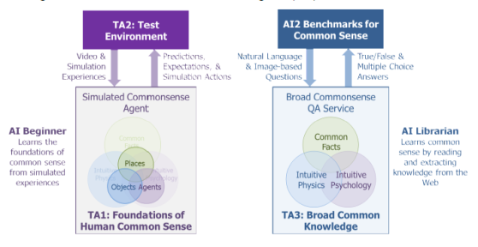
挑战(1)：人类常识知识支持下顿悟与直觉
Foundations of Human Common Sense: a service that learns from experience, like a child, to construct computational models that mimic the core domains of cognition for objects (intuitive physics), places (spatial navigation), and agents (intentional actors). These models will be evaluated against the cognitive development milestones as evidenced in developmental psychology experiments with human children from 0-18 months old.
Broad Common Knowledge: a service that learns from reading the Web, like a research librarian, to construct a commonsense knowledge repository capable of answering natural language and image-based questions about commonsense phenomena. This service will mimic the general knowledge of an average American adult in 2018, and be evaluated against the Allen Institute for Artificial Intelligence (AI2) Common Sense Benchmarks.
常识是人工智能的黑洞
Common sense is the dark matter of artificial intelligence

Slide 47
挑战(1)：人类常识知识支持下顿悟与直觉
常识知识的获取
自然语言、视觉和听觉等
威廉和他的三岁宝贝儿子谁身高更高
针扎入胡萝卜，它会留下小孔，请问这里的“它”指的是什么
常识知识的记忆
存储与激活等
常识知识的利用
顿悟与直觉推理

Slide 48
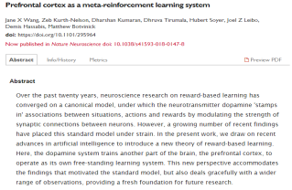
挑战 (2)：元学习(meta-learning)理论
“利用与探索”的 多巴胺神经计算机制
多巴胺（dopamine, 神经传导物质，快乐信号，2000年诺贝尔医学奖）在人脑学习过程中“周旋”于已得回报和预期回报
starting tabula rasa
(一张白纸绘蓝图)
多巴胺奖励信号不仅仅是对权重进行调整，它还负责编码、传递抽象任务与规则结构的重要信息，从而使快速任务适应成为可能。
AlphaGo Zero: 深度学习、蒙特卡洛树搜索、强化学习，40天训练、2900万次自我对弈，89:11击败AlphaGo Master
Prefrontal cortex as a meta-reinforcement learning system, Nature Neuroscience,2018

Slide 49
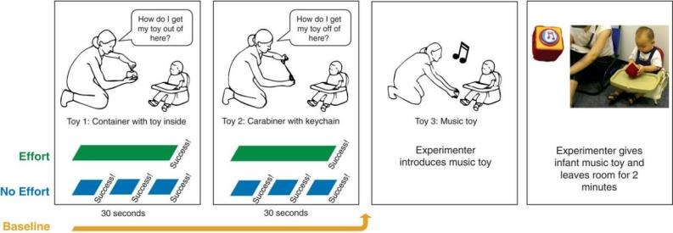
挑战(2)：元学习(meta-learning)理论
“利用与探索”的 多巴胺神经计算机制
通过观察成人努力实现目标的行为和反应，婴幼儿的坚持性提高，并且努力去完成一个新的和困难的任务
Julia A. Leonard, Yuna Lee, Laura E. Schulz. (2017, September 29). Infants make more attempts to achieve a goal when they see adults persist, Science, 10.1126/science.aan2317.

Slide 50
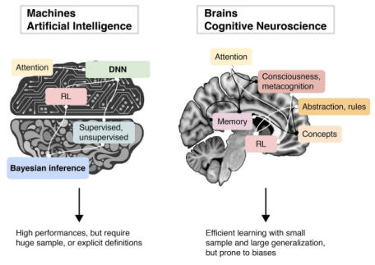
挑战(2)：元学习(meta-learning)理论
“利用与探索”的 多巴胺神经计算机制
神经启发
认知可解
计算可行
基于结构和模型的学习是如何发生在脑中的
为什么多巴胺本身就编码模型信息
前额叶皮质的神经元是如何调节学习信号的
道之运行轨迹为元
General schematic, solutions to complex problems in artificial intelligence and nature (brains). Higher cognitive functions continuously interact between them and with reinforcement learning to drive generalization and learning from small sample

Slide 51
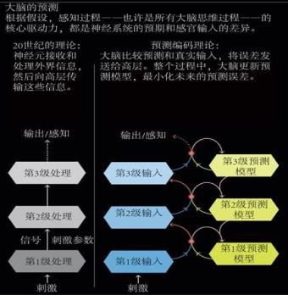
挑战(3)：大脑的贝叶斯模型和因果推理
认知科学：大脑将外界信息计算得到概率赋予其所主动构建的“世界假设”，并加以调整优化。即比较“现有经验”和“未来期望” 。
大脑如何在神经回路尺度上进行模型构建和推断，将自底向上与自上而下相互结合
贝叶斯模型如何整合感知、认知、理性和意识

Slide 52
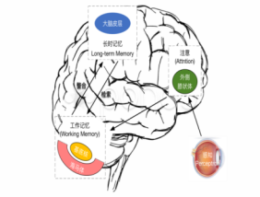
挑战(3)：大脑的贝叶斯模型和因果推理
认知科学：大脑不是在被动等待外界输入信息，而是主动构建尚未“显性描述”的世界的假设。
似然概率
先验概率
$$P(疾病|症状)=\frac{P(症状|疾病)×P(疾病)}{P(症状)}$$

Slide 53

挑战(4)：控制论与人工智能和博弈对抗
Interesting fact: John von Neumann
Father of computer science + Father of game theory
Game theory deeply interacts with computer science
Theoretical computer science: algorithmic game theory
AI: multiagent systems, game playing, human-robot interaction, machine learning, internet advertising
Web and Internet: internet economics, sharing economics
Distributed system: Blockchain
计算博弈策略 (智能体对决)
博弈机制设计 (拍卖、城市资源分配)
“人工智能”与“控制论”词频对比（引自《人工智能简史》）

Slide 54
挑战(4)：控制论与人工智能和博弈对抗
健壮人工智能：
自主无人系统在新环境中须通用性和自适应性要求极高
极端复杂条件对人工智能“健壮性”要求极高
人工智能体系的综合程度史无前例（云、网、端、算法、模型、人）
人是“智能回路” 中最重要因素
对未知的未知问题建模
与环境自适应能力
健壮人工智能的可解释性
和可验证性
复杂动态和开放环境下的
博弈对抗
多智能体在非完全信息
条件下的协作

Slide 55
多学科交叉促进人工智能发展
常识知识
元学习
贝叶斯大脑
因果推理
控制、博弈对抗、AI
需要新数学模型
人工智能
需要可计算的认知模型
观察脑、认识脑、仿真脑、
控制脑、人文化脑
需要控制、博弈等方法支持
需要人文社科支持

Slide 56


可解释、更通用和适应性强的人工智能
数据利用、知识引导与能力学习
数据驱动的机器学习方法
从浅层计算到深度神经推理
从单纯依赖于数据驱动的模型到数据驱动与知识引导相互结合
从领域任务驱动智能到更为通用条件下的强人工智能（从经验中学习）
先验与知识引导
Yueting Zhuang, Fei Wu, Chun Chen, Yunhe Pan, Challenges and Opportunities: From Big Data to Knowledge in AI 2.0, Frontiers of Information Technology & Electronic Engineering, 2017,18(1):3-14

Slide 57


人工智能未来
人工智能未来技术发展趋势
可信安全人工智能手段
人工智能技术赋能教育
理论创新
技术突破
架构变革
技术安全
创造知识
行为
机理
个体
群体
基础算法
保护技术
标准规范
赋能教育
单一
混合
硅计算
类脑计算
应用安全
教育
体系
教育
资源
教学
过程
基础设施
存算分离
存算耦合
国防
文化
网络
金融
人工智能与人类和谐发展
协同
共生
规范
公平
摘自中国人工智能学会《人工智能未来趋势、安全、教育与人类关系》蓝皮书 （2020年11月）

Slide 58










人工智能未来
类脑机能建模
混合神经-符号-行为计算模式
多智能体协同与博弈
光电耦合非冯诺依曼计算
神经形态计算
能用众智，则无畏于圣人矣
存算分离到采存算一体
察颜观色到洞若观火
能有所合者谓之能
心之官则思
智能行为模拟
单一计算模式
单一智能体模拟
电信号冯诺依曼计算
硅计算
摘自中国人工智能学会《人工智能未来趋势、安全、教育与人类关系》蓝皮书 （2020年11月）

Slide 59

中国迈向新一代人工智能
潘云鹤院士作为通讯作者，与其他人工智能领域年轻学者在《自然》子刊《机器智能》发表题为《中国迈向新一代人工智能》文章，全景扫描了中国新一代人工智能形成过程和发展现状，指出今后中国新一代人工智能发展面临的如下挑战 ：
大力培养人工智能本土一流人才
加强学科交叉下人工智能理论突破
规范人工智能伦理
构建人工智能发展生态（AI Ecosystem）

Slide 60
推动人工智能生态发展：构建良好生态
国家新一代人工智能 开放创新平台（15个） | 聚焦人工智能重点细分领域，充分发挥行业领军企业、研究机构的引领示范作用，整合技术资源、产业链资源和金融资源，持续输出人工智能核心研发能力和服务能力的重要创新载体。 | 自动驾驶（百度）、城市大脑（阿里云）、医疗影像（腾讯）、智能语音（科大讯飞公司）、智能视觉（商汤集团）、视觉计算（上海依图）、营销智能（明略科技）、基础软硬件（华为）、普惠金融（中国平安）、视频感知（海康威视）、智能供应链（京东），图像感知（旷视）、安全大脑（360）、智慧教育（好未来）、智能家居（小米）
国家新一代人工智能 创新发展试验区（13个） | 发挥地方主体作用，在体制机制、政策法规等方面先行先试，形成促进人工智能与经济社会发展深度融合的新路径，探索智能时代政府治理的新方式，推动新一代人工智能健康发展 | 北京、上海、合肥、杭州、深圳、天津、德清、重庆、成都、西安、济南、武汉、广州
人工智能创新应用先导区 | 定位于攻破难点、痛点的“先锋队”，定位于探索新机制新方法的“试验田”，定位于培养产业发展的“主力军”。鼓励新技术新产品先行先试，着力夯实技术-产业系统迭代发展的基础 | 上海（浦东新区）、深圳、济南-青岛
人才培养和创新载体（215高校设置人工智能本科专业、185所高校设置智能科学与技术本科专业、171所普通高等学校高等职业教育（专科）设置“人工智能技术服务“专业

Slide 61
“我们必须知道，我们必将知道”----大卫·希尔伯特 （David Hilbert）
谢谢!

